Slide 1




PLAN DE ACCESO A LA JUSTICIA PARA LAS PERSONAS CON DISCAPACIDAD
José Mª Bastos Marzal
Director de Justicia – Consejería de Justicia y Derechos Humanos

Slide 2
Indice ponencia
1. INTRODUCCIÓN
DIAGNÓSTICO
PLAN DE ACCIÓN: LÍNEAS ESTRATÉGICAS
3.1 LE 1: Acceso a la justicia
3.2 LE 2: Acceso a las sedes judiciales
3.3 LE3: Acceso a los procedimientos
3.4 LE4: Conocimiento
4. MODELO DE GESTION Y GOBERNANZA
Plan de acceso a la justicia para las personas con discapacidad
Jose Mª Bastos Marzal

Slide 3
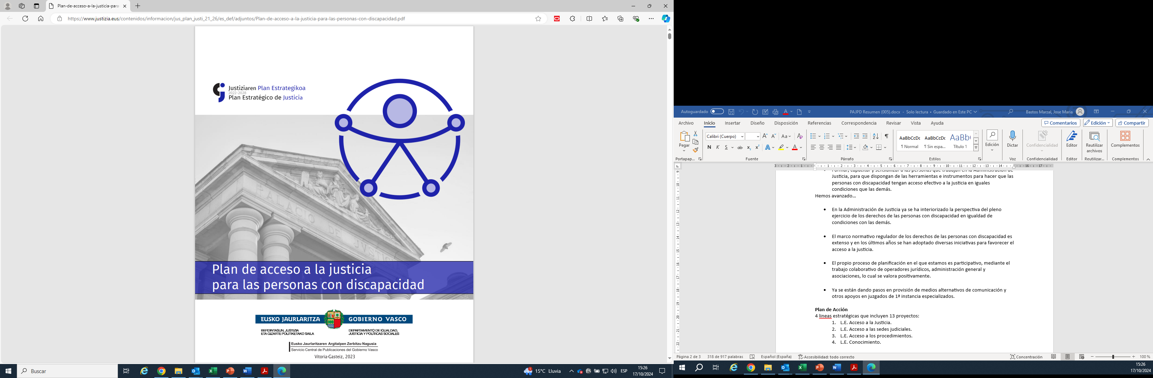
1. INTRODUCCION
QUIENES SOMOS
Gobierno Vasco > Consejería de Justicia y Derechos Humanos
Viceconsejería de Justicia
- Dirección de Justicia
- Dirección de Administración de Justicia
- Dirección de Justicia Digital e Infraestructuras
Misión
DE DONDE VENIMOS
Modelo médico - asistencial
Incapacidad
Representación
A DONDE VAMOS
Modelo social de derechos
Autonomía
Medidas de apoyo
foto
Incluir explicación foto
Plan de acceso a la justicia para las personas con discapacidad
Jose Mª Bastos Marzal

Slide 4
2. DIAGNÓSTICO
MÉTODO:
Tabla de barreras arquitectónicas existentes.
Cuestionario, para conocer las dificultades percibidas por personas con discapacidad que tienen o han tenido alguna relación con la Administración de Justicia: Encuesta contestada por 147 personas.
Nos falta …
Desarrollar la figura de la persona facilitadora (o intermediaria).
Garantizar la accesibilidad cognitiva mediante apoyos como adaptación de textos a lectura fácil
Mejorar la señalética, hacer accesibles los itinerarios y los planos para moverse por los edificios, facilitar la localización de los servicios.
Formar, capacitar y sensibilizar a las personas que trabajan en la Administración de Justicia, para que dispongan de las herramientas e instrumentos para hacer que las personas con discapacidad tengan acceso efectivo a la justicia en iguales condiciones que las demás.
foto
SESIÓN DE CONTRASTE
Plan de acceso a la justicia para las personas con discapacidad
Jose Mª Bastos Marzal

Slide 5
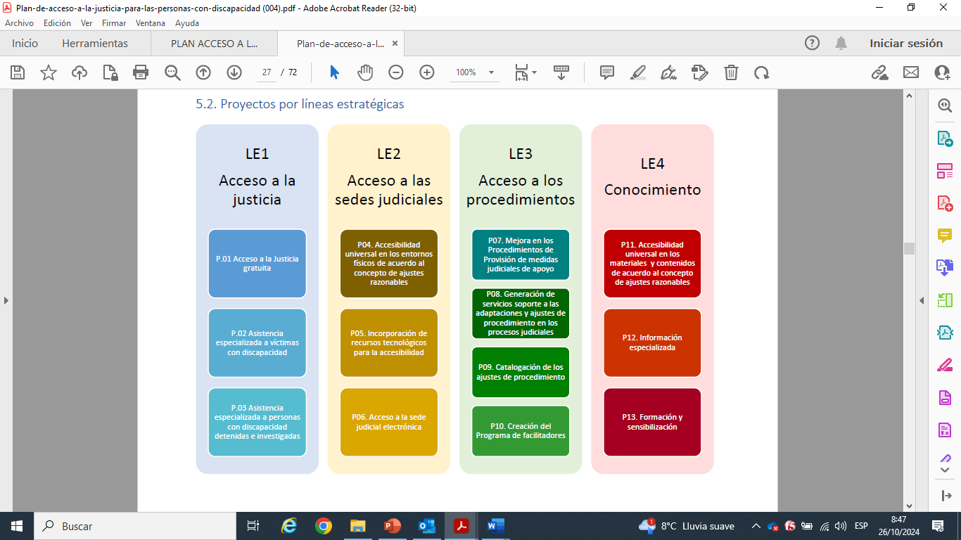
3. PLAN DE ACCIÓN
Plan de acceso a la justicia para las personas con discapacidad
Jose Mª Bastos Marzal

Slide 6
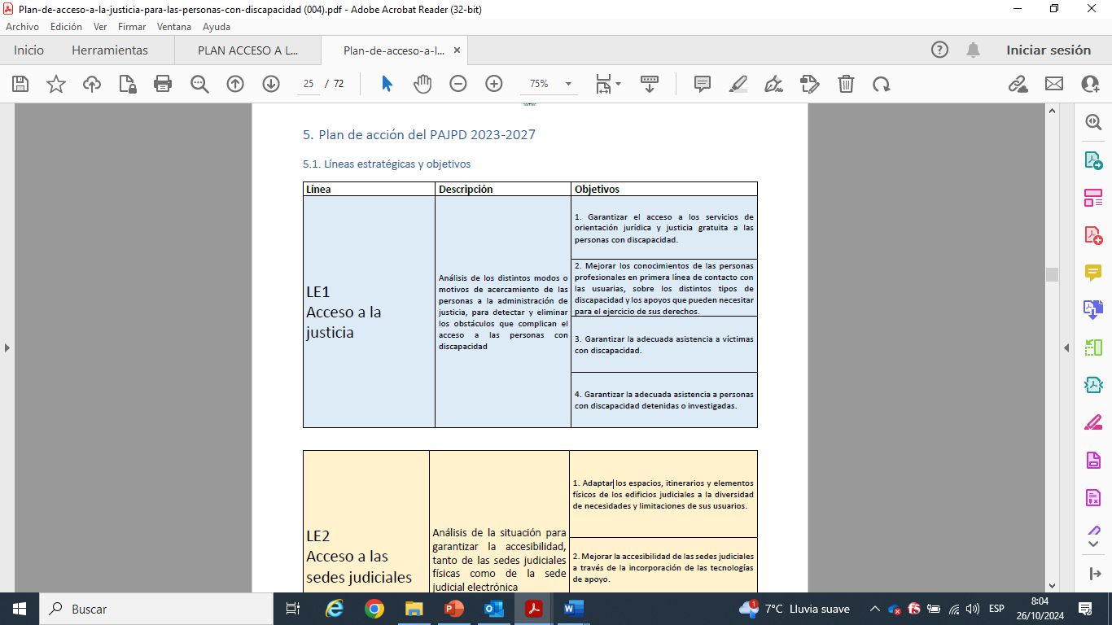
3.1 LE1: ACCESO A LA JUSTICIA
Plan de acceso a la justicia para las personas con discapacidad
Jose Mª Bastos Marzal

Slide 7
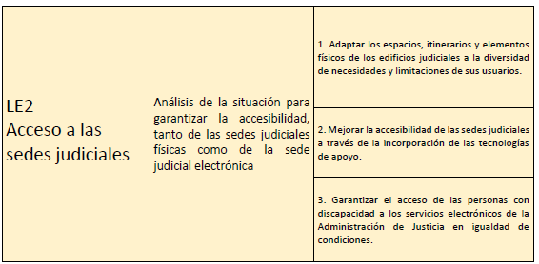
3.2 LE2: ACCESO A LAS SEDES JUDICIALES
Plan de acceso a la justicia para las personas con discapacidad
Jose Mª Bastos Marzal

Slide 8
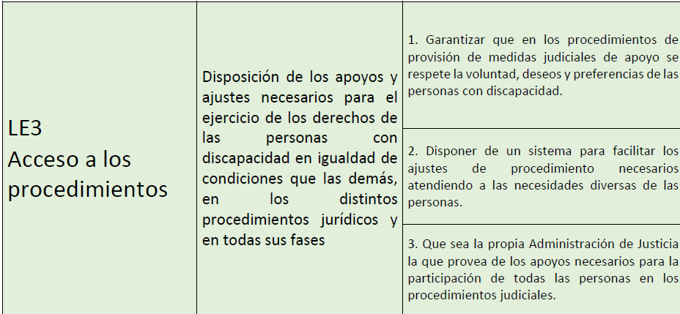
3.3 LE3: ACCESO A LOS PROCEDIMIENTOS
Plan de acceso a la justicia para las personas con discapacidad
Jose Mª Bastos Marzal

Slide 9
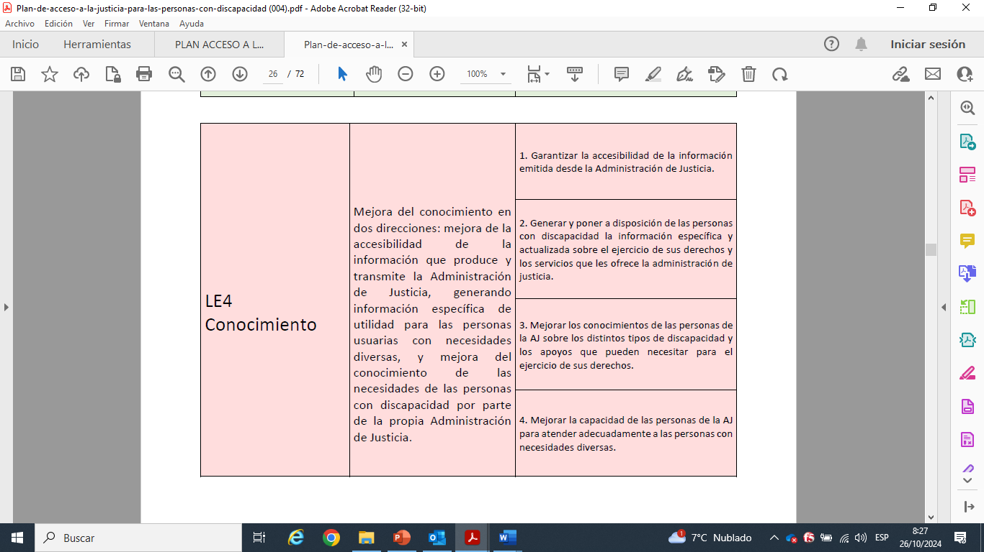
3.4 LE4: CONOCIMIENTO
Plan de acceso a la justicia para las personas con discapacidad
Jose Mª Bastos Marzal

Slide 10
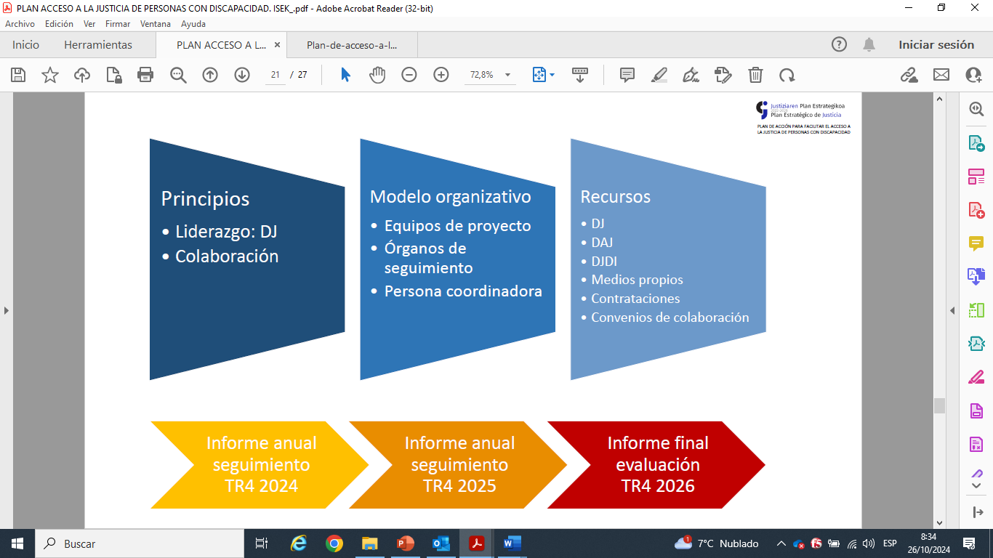
4. MODELO DE GESTION Y GOBERNANZA
Plan de acceso a la justicia para las personas con discapacidad
Jose Mª Bastos Marzal

Slide 11
Muchas gracias
Eskerrik asko
Plan de acceso a la justicia para las personas con discapacidad
Jose Mª Bastos Marzal

